Slide 1



CHÀO MỪNG QUÝ THẦY CÔ
VỀ DỰ GIỜ THĂM LỚP
Môn Toán lớp 3
BÀI 25: PHÉP CHIA HẾT, PHÉP CHIA CÓ DƯ (Tiết 2)

Slide 2

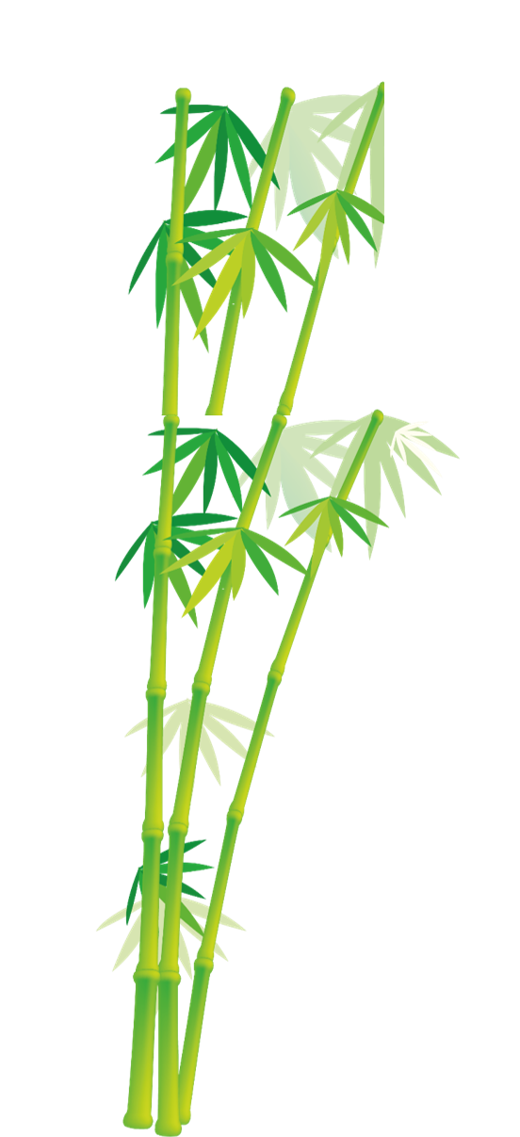

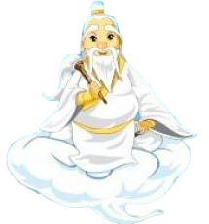


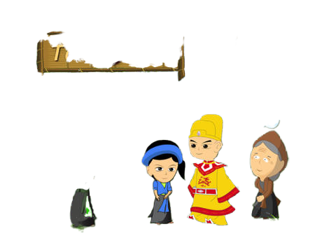
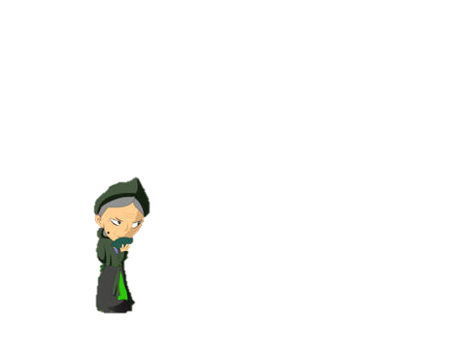
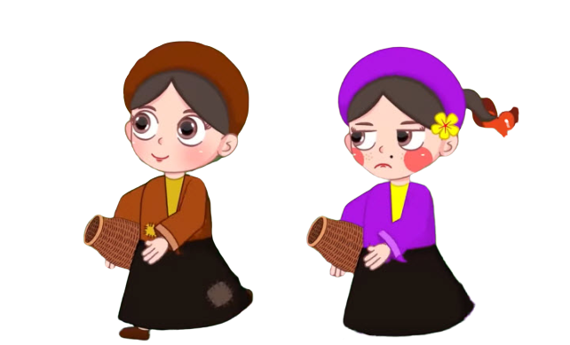

Cách chơi:
Để giúp Vua tìm lại Tấm các em hãy trả lời đúng từng thử thách và hóa giải chúng trong cuộc đời của Tấm.
Mỗi em sẽ chọn hóa giải 1 thử thách. Hóa giải được tất cả thử thách sẽ giúp được nhà Vua và nàng Tấm quay trở về bên nhau mãi mãi.
Nếu trả lời sai 1 thử thách đồng nghĩa với việc trở về bên nhau của hai người ngày càng khó khăn.
Chúc các em thành công
Tấm
Cám

Slide 3

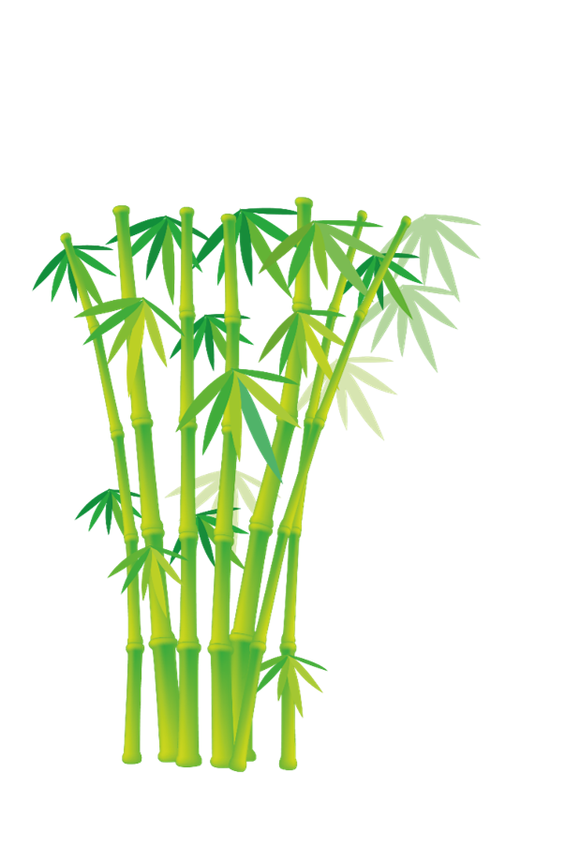

Slide 4

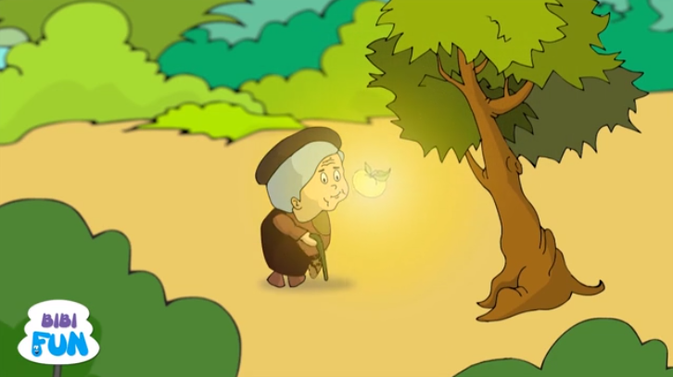
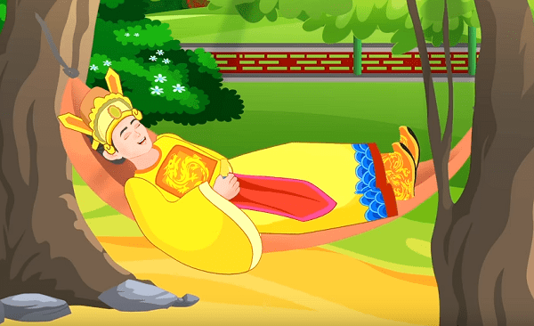
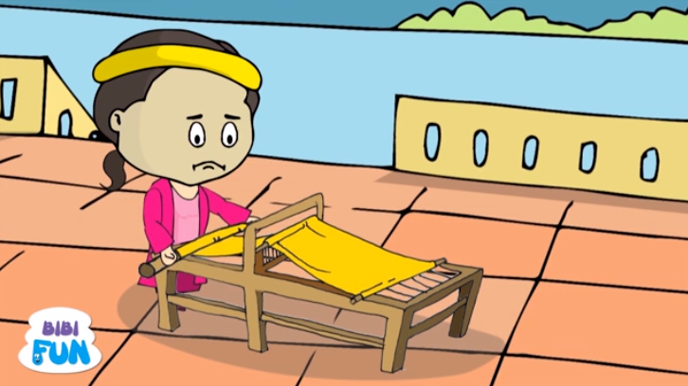

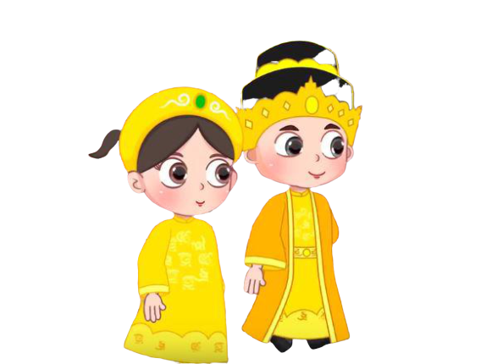
Chim
vàng anh
Khung cửi
Gặp lại nhau
Cây xoan đào
Quả thị

Slide 5

Tìm đáp án: Năm nay con 5 tuổi, tuổi bố gấp 7 lần tuổi con. Hỏi năm nay bố ….. tuổi.
Đáp án: 35

Slide 6
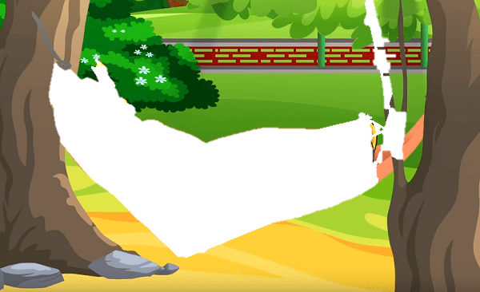
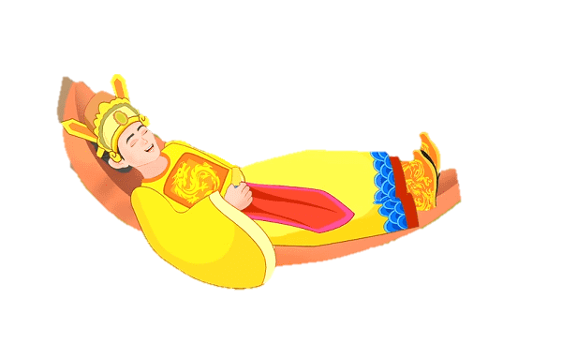
Gấp 6 lên 3 lần thì được bao nhiêu?
Đáp án: 18

Slide 7
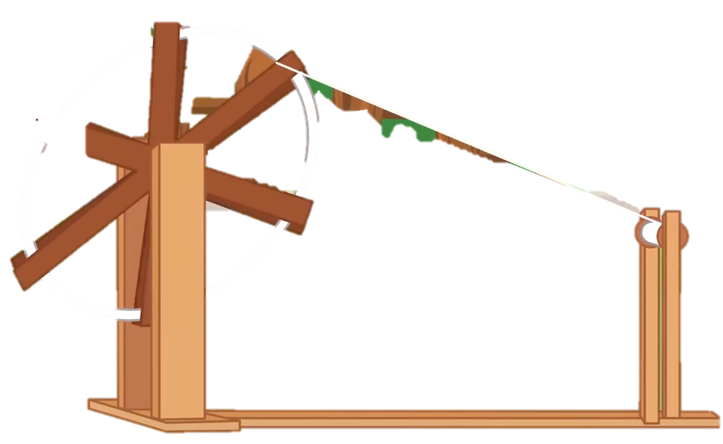
12 x 6 = ?
Đáp án: 72

Slide 8

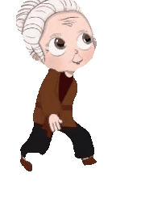
Mỗi cái bánh có thể mời 3 bạn ăn chung. Hỏi với 9 cái bánh thì có thể mời bao nhiêu bạn ăn cùng?
Đáp án: 27 cái bánh

Slide 9

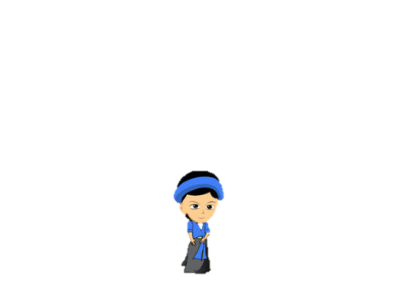
11 x 6 = ?
Đáp án: 66

Slide 10
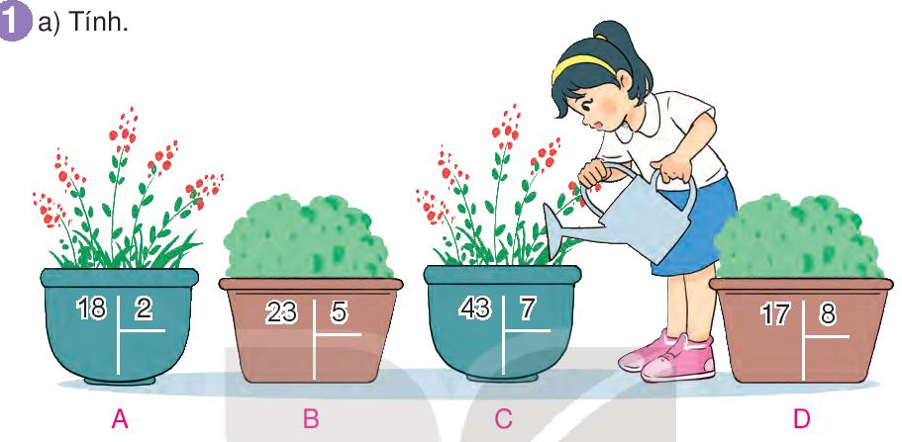
Bài 25: Phép chia hết, phép chia có dư ( Tiết 2)
Luyện tập.
1
a) Tính:

Slide 11

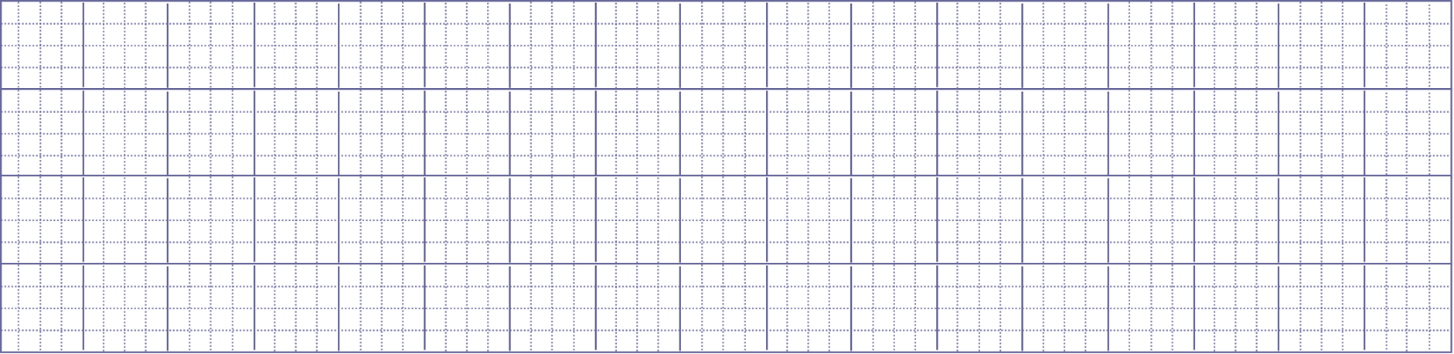
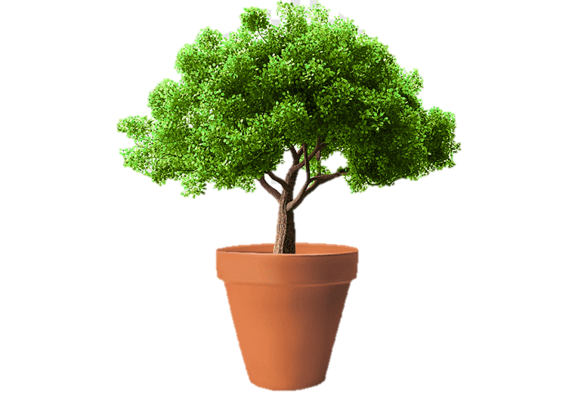
TOÁN
Bài 25: Phép chia hết, phép chia có dư ( Tiết 2)
Luyện tập.
1
a) Tính:
18
2
23
5
43
17
8
7
18
9
20
4
42
6
16
2
0
3
1
1
18 : 2 = 9
23: 5=4 (dư 3)
43 : 7=6 (dư 1)
17: 8=2 (dư1)

Slide 12
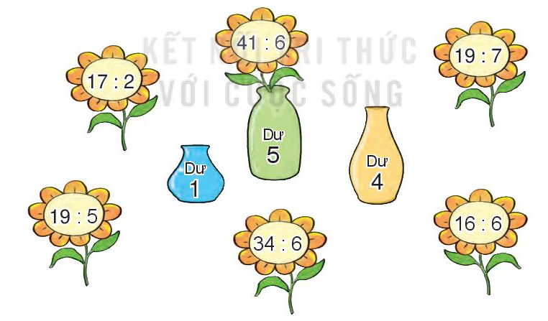
TOÁN
Bài 25: Phép chia hết, phép chia có dư ( Tiết 2)
Bài 2:
Chọn số dư của mỗi phép chia dưới đây.

Slide 13
TOÁN
Bài 25: Phép chia hết, phép chia có dư ( Tiết 2)
Bài 3:
Rô – bốt chia 56 con cá vào các rổ, mỗi rổ 8 con cá. Hỏi Rô – bốt chia được bao nhiêu rổ cá như vậy?
Bài giải:
Số rổ cá Rô – bốt chia được là:
56 : 8 = 7 (rổ )
Đáp số: 7 rổ cá

Slide 14

XIN CHÂN THÀNH CẢM ƠN
QUÝ THẦY CÔ GIÁO VÀ CÁC EM

